Slide 1
Плотность
Вещества.

Slide 2
Тела, окружающие нас состоят из разных веществ
Лед
Дерево
Стекло
Пластик

Slide 3
Тела, имеющие
РАВНЫЕ объёмы
Имеют
РАЗНУЮ массу

Slide 4
Тела, имеющие РАВНУЮ массу.
имеют РАЗНЫЙ объём

Slide 5
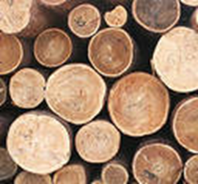
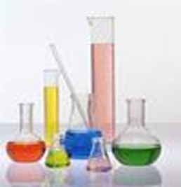
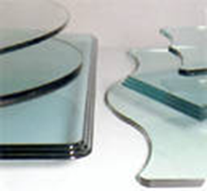
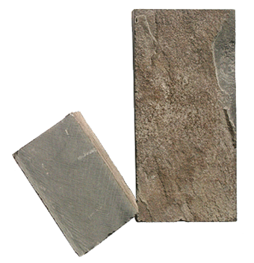
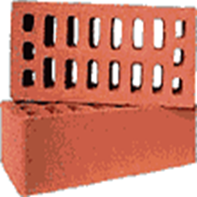

Slide 6
Плотность – это физическая величина, которая равна отношению массы тела к его объёму.

Slide 7
Плотность – ρ (греч. буква «ро»).

Slide 8
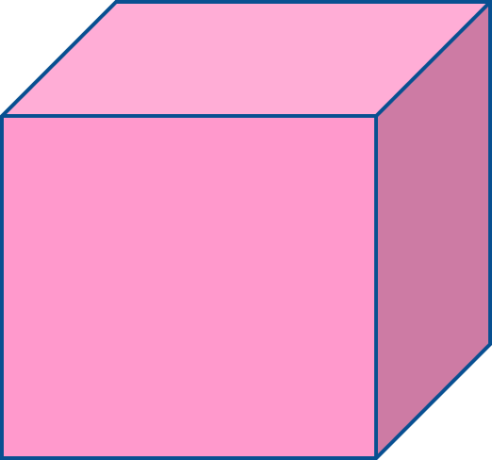
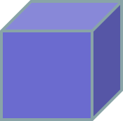
Плотность показывает какая масса вещества приходится на единицу объёма тела.
1 см3
1 см3

Slide 9
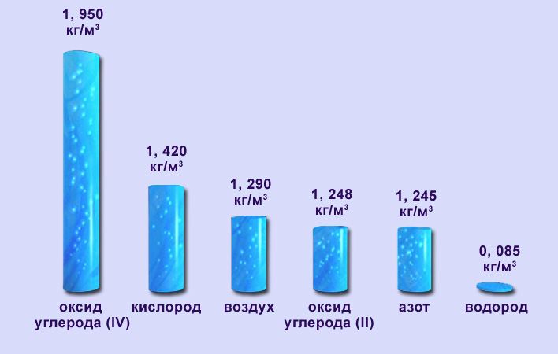
Плотность воздуха при нормальных условиях равна 1,293 г/дм3,в то время как плотность воды в интервале температур от 0o до 4o С составляет 1 г/см3. Тела, состоящие из веществ с плотностью ниже плотности воды, плавают на ее поверхности. Тела с большей плотностью тонут.

Slide 10
Чтобы вычислить плотность вещества нужно знать что:
1 кг = 1000 г, 1 м3 = 1000000 см3

